Slide 1
BÁO CÁO BÀI TẬP LỚN ANDROID XÂY DỰNG ỨNG DỤNG NGHE NHẠC
Giảng viên hướng dẫn: ThS. Mai Thị Thuý Hà
Nhóm sinh viên thực hiện: Lê Anh Quang– 16A2
Nguyễn Thị Thu Thủy– 16A2

Slide 2




Nội dung báo cáo
Phân công công việc
Ý tưởng xây dựng và giải pháp
Các chức năng chính
Demo một số giao diện

Slide 3
Phân công nhiệm vụ
Lê Anh Quang
Nguyễn Thị Thu Thủy
Xây dựng server
Đăng nhập/ Đăng xuất
Cập nhật profile
Thay đổi mật khẩu
Thêm/ sửa/ xóa playlist
Thêm/ sửa/ xóa bài hát
Tìm kiếm bài hát
Phát bài hát theo bài hát tìm kiếm
Chia sẻ bài hát
Hiển thị bài hát, ca sĩ
Thêm/ sửa/ xóa album
Thêm/ sửa/ xóa chủ đề
Xây dựng giao diện; chuẩn hóa CSDL
Xây dựng giao diện
Thiết kế CSDL

Slide 4
Ý tưởng xây dựng
Xã hội ngày càng phát triển với sự phổ biến của SmartPhone và các hệ điều hành Android, IOS, Windows Phone, BlackBerry… Android đã nhanh chóng là đối thủ cạnh tranh mạnh mẽ với các hệ điều hành trước đó và đang là hệ điều hành di động của tương lai và được nhiều người ưa chuộng nhất.
Nghe nhạc trên điện thoại di động luôn là một trong các nhu cầu giải trí phổ biến của người dùng, nó giúp thư giãn và làm việc hiệu quả hơn. Tuy nhiên chương trình nghe nhạc tích hợp sẵn trên điện thoại chỉ nghe được các file bài hát lưu trữ cục bộ trên điện thoại. Việc lưu trữ cục bộ có thể dẫn đến: tốn dung lượng, các bài hát nhanh chóng trở nên cũ và không muốn nghe…
Từ những lý do trên, nhóm em quyết định lựa chọn đề tài tìm hiểu và xây dựng ứng dụng nghe nhạc trên hệ điều hành Android giúp người dùng có thể nghe các bài hát mới và không phải băn khoăn về không gian lưu trữ.

Slide 5
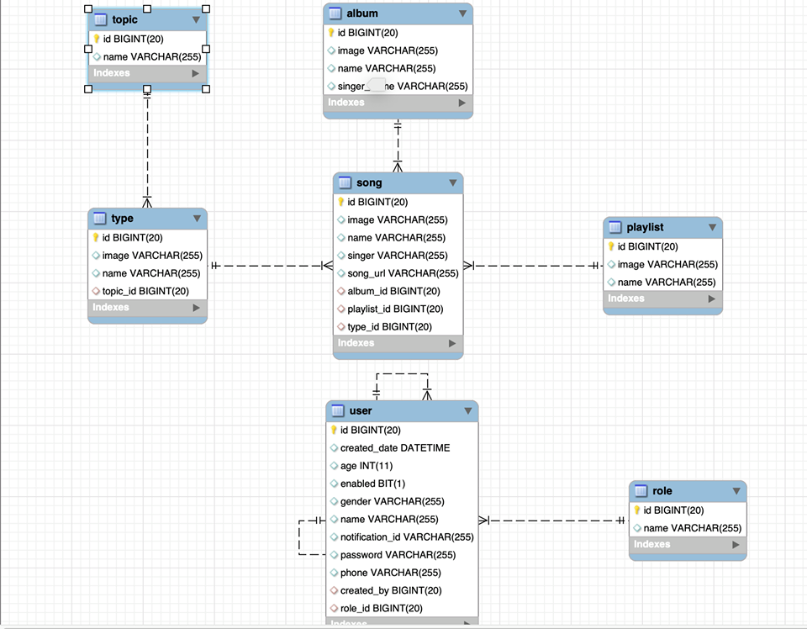
Giải pháp cho đề tài- Thiết kế cơ sở dữ liệu
Tạo server để lưu trữ nhạc
Từ server đó gửi dữ liệu cho ứng dụng qua API
Sử dụng các thư viện trong android để đọc dữ liệu từ API
CSDL:

Slide 6
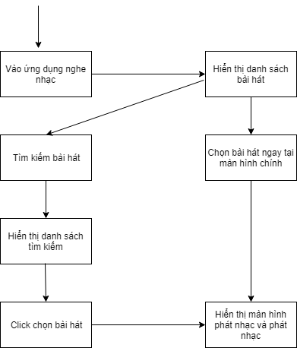
Sơ đồ hoạt động của ứng dụng nghe nhạc

Slide 7
Dự kiến các chức năng chính của server
Chức năng
Đăng nhập/ Đăng xuất
Cập nhật profile
Thêm/ Sửa/ Xóa playlist
Thêm/ Sửa/ Xóa album
Thay đổi mật khẩu
Thêm/ Sửa/ Xóa bài hát
Thêm/ Sửa/ Xóa chủ đề

Slide 8
Dự kiến các chức năng chính của app nghe nhạc
Chức năng
Hiển thị bài hát, ca sĩ…
Tìm kiếm bài hát
Chia sẻ bài hát
Phát bài hát theo bài hát tìm kiếm

Slide 9
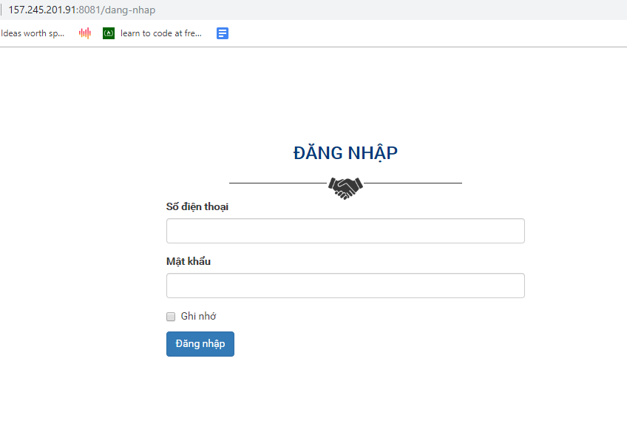
DEMO GIAO DIỆN
1. Giao diện đăng nhập server

Slide 10
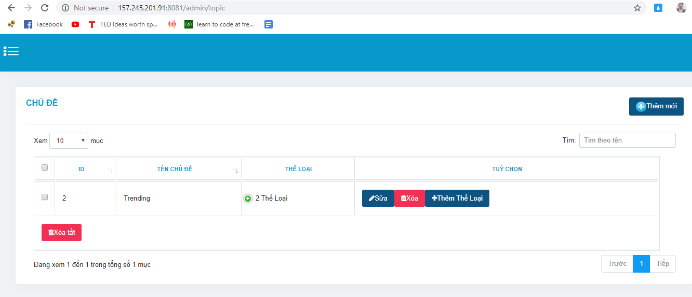
DEMO GIAO DIỆN
2. Giao diện thêm/ sửa/ xóa chủ đề

Slide 11
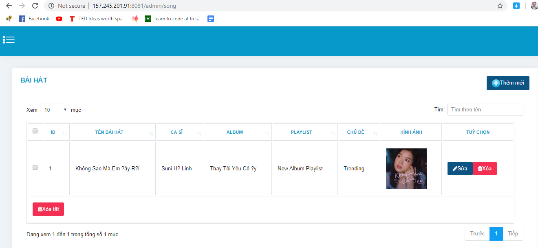
DEMO GIAO DIỆN
3. Giao diện thêm/ sửa/ xóa bài hát

Slide 12
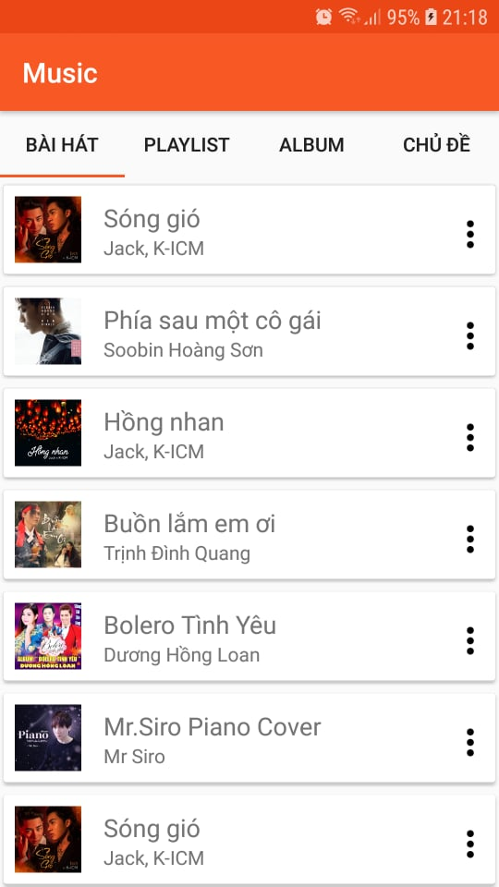
DEMO MỘT SỐ GIAO DIỆN
4. Giao diện danh sách bài hát

Slide 13
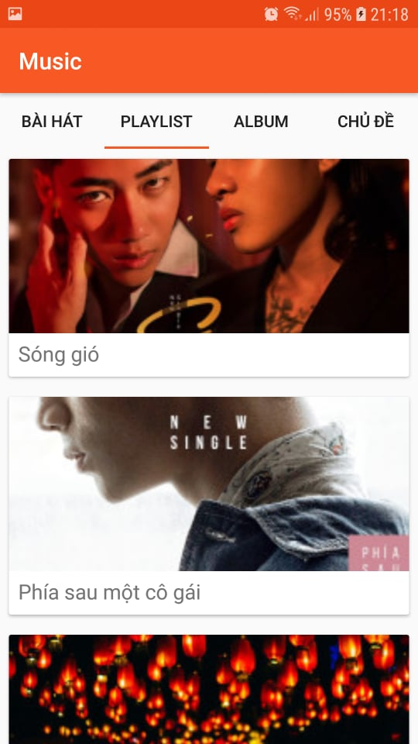
DEMO MỘT SỐ GIAO DIỆN
5. Giao diện playlist

Slide 14
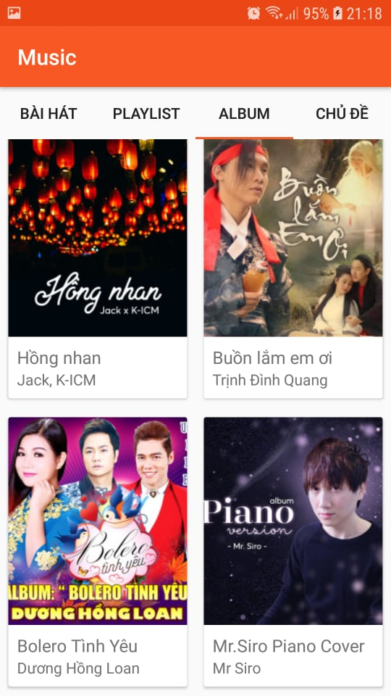
DEMO MỘT SỐ GIAO DIỆN
6. Giao diện album

Slide 15
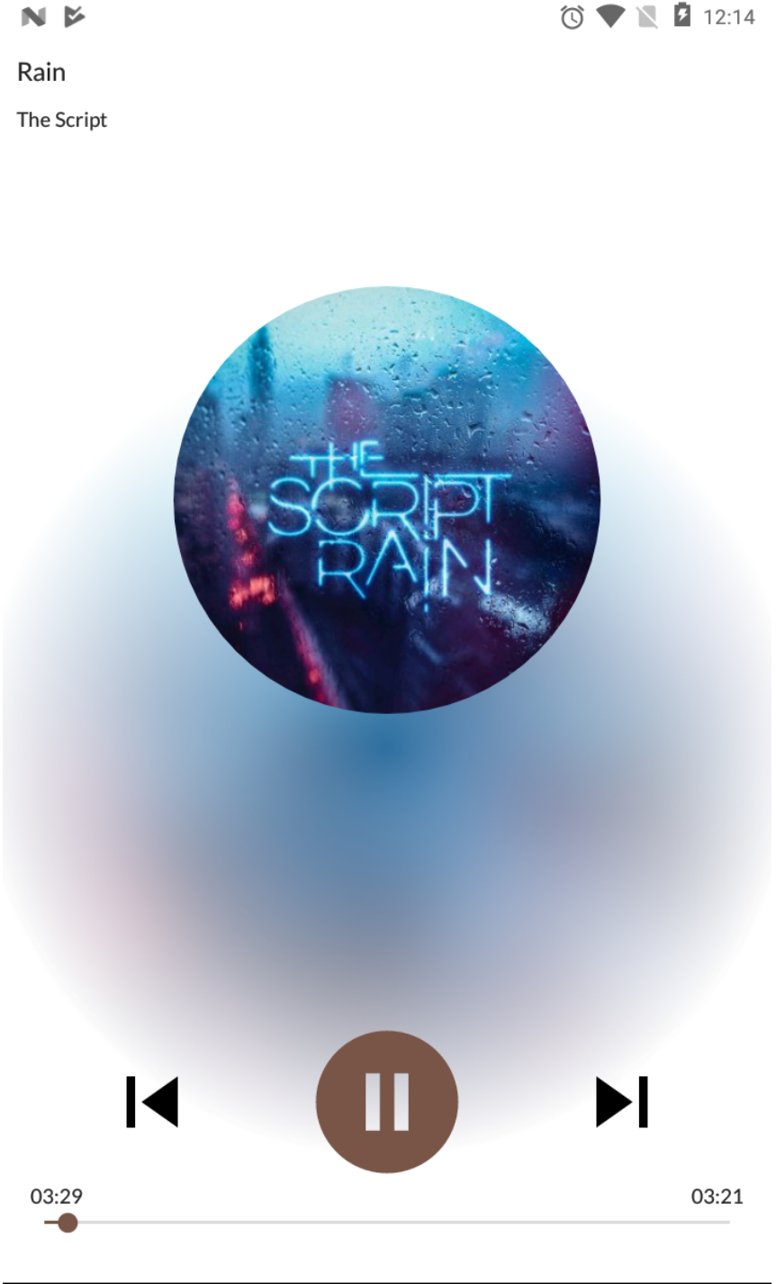
DEMO MỘT SỐ GIAO DIỆN
7. Giao diện màn hình phát nhạc của app

Slide 16

Thank you for much !

